Slide 1
Муниципальное дошкольное образовательное учреждение «Детский сад № 4 «Родничок»
Проект
«Профессии детского сада»
для детей второй младшей и средней группы
Автор: воспитатель высшей категории
Спицына Елена Алексеевна
Провели воспитатели:
Спицына Елена Алексеевна и
Перевалова Анастасия Александровна
р.п. Тоншаево 2023 год

Slide 2
Паспорт проекта:
Вид: Информационно-практико-ориентированный.
Участники: воспитатели и сотрудники детского сада, воспитанники второй младшей и средней группы, а также их родители (законные представители).
Сроки реализации: Октябрь (Проект – краткосрочного типа).
Формы реализации:
образовательная деятельность;
досуговая деятельность;
игровая деятельность,
Экскурсии и встречи с представителями
профессий на рабочих местах;
совместная деятельность детей,
родителей и сотрудников детского сада
Итог проекта:
Совместное мероприятие с родителями «ГОСТИННАЯ»;
фотовыставка «Играем в детский сад»;
изготовление альбома
«Сотрудники детского сада глазами детей».

Slide 3
АКТУАЛЬНОСТЬ:
В дошкольном возрасте дети обучаются навыкам самопознания через общение с людьми и практическим взаимодействием с предметным миром, при котором возникает особая форма самосознания: «Я - и мир профессий, развитие компетентности дошкольников».
В каком же возрасте ребёнок может выбрать для себя кем стать? Обычно вопрос о профессиональном самоопределении начинает возникать только в старших классах в связи с необходимостью выбрать ребёнку сферу дальнейшего образования. Однако до этого его можно готовить уже с детского сада. Дошкольное образование является первой и очень важной ступенью в решении задачи профориентации.
ПРОБЛЕМА:
В детском саду дети проводят много времени, поэтому важно,
чтобы дети знали о своём «втором доме» как можно больше полезного и
интересного. Ведь каждый день ребят встречают взрослые, которые
стараются, чтобы малышам в детском саду было уютно и весело.
И именно поэтому важно, чтобы ребята знали, кто их ждёт в садике,
как их зовут и кем они работают, а ещё как эти люди готовятся к их
приходу, чем занимаются и могут помочь. И кто знает, может кто-то
из взрослых, будет примером в становлении будущей профессии
ребёнка!
При ознакомлении детей с профессиями детского сада,
воспитатели взяли за основу МЕТОД ПРОЕКТИРОВАНИЯ.

Slide 4
Цель: Ознакомление детей с профессиями детского сада в рамках ранней профессиональной ориентации.
Задачи для детей второй младшей группы: | Задачи для детей средней группы:
Познакомить детей с названиями профессий детского сада. Обогатить у детей словарный запас, связную речь и память. Активизировать речь детей словами: профессии детского сада, воспитатель, помощник воспитателя, заведующий, медсестра, завхоз, прачка, повар, дворник, кочегар, домашние помощники. Продолжать учить называть по имени отчеству сотрудников детского сада.
Дать представления об основных функциях, которые выполняют работники учреждения, воспитывать интерес и уважение к людям труда. | Продолжать обогащать и конкретизировать представления детей о профессиях детского сада, воспитывать интерес и уважение к людям труда.
Продолжать закреплять умения детей выражать в игровой и продуктивной деятельности свои впечатления. | Развивать коммуникативные способности, кругозор, логическое мышление у детей через совместное речевое творчество, чтение художественной литературы и дидактические игры;
Воспитывать у детей дружеские отношения и умения совместно работать в коллективе, побуждать обращаться к взрослым с вопросами, суждениями, высказываниями; | Воспитывать бережное отношение к труду взрослых и его результатам; помочь детям осознать важность, необходимость и незаменимость каждой профессии через взаимодействие и помощь в поручениях.
Стимулировать развитие познавательных, коммуникативных, творческих способностей детей.
Взаимодействовать с семьями воспитанников через организацию консультаций о ранней профориентации детей, совместные мероприятия с детьми дома и в саду.

Slide 5
ПЛАНИРУЕМЫЙ РЕЗУЛЬТАТ РЕАЛИЗАЦИИ ПРОЕКТА:
Знание детьми информации о профессиях: воспитатель, помощник воспитателя, медсестра, заведующий, завхоз, повар, дворник, кочегар, прачка. Дети научатся понимать значения слова «профессии детского сада», правильно их называть, у детей обогатиться словарный запас, будет развита связная речь, память;
У детей будет представление об основных функциях, которые выполняют работники учреждения, дети с интересом и уважением будут относиться к людям труда.
У детей будет создано умение самостоятельно организовывать сюжетно-ролевые игры на основе имеющихся знаний о профессиях, сформированных элементарных представлений о профессиях детского сада.
У детей будут развиты коммуникативные способности, кругозор, логическое мышление через совместное речевое творчество, чтение художественной литературы и дидактические игры. Обогащение словарного запаса, развитие связной речи, памяти, коммуникативных навыков.
С помощью стимулирования познавательных, коммуникативных, творческих
способностей детей, будут реализованы потребности
детей в продуктивных видах деятельности.
Будет организовано взаимодействие с семьями воспитанников
через организацию консультаций о ранней профориентации детей,
совместные мероприятия с детьми дома и в саду.

Slide 6
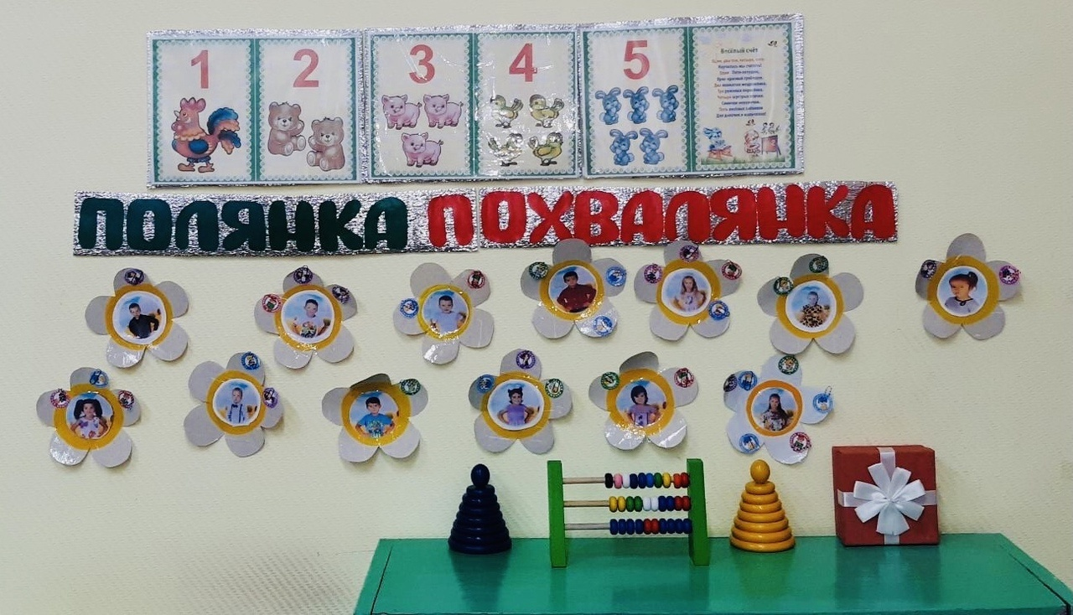
Одной из форм мотивации и стимулирования детей является педагогическая технология «Говорящая стена» -
это «ПОЛЯНКА-ПОХВАЛЯНКА»!

Slide 7
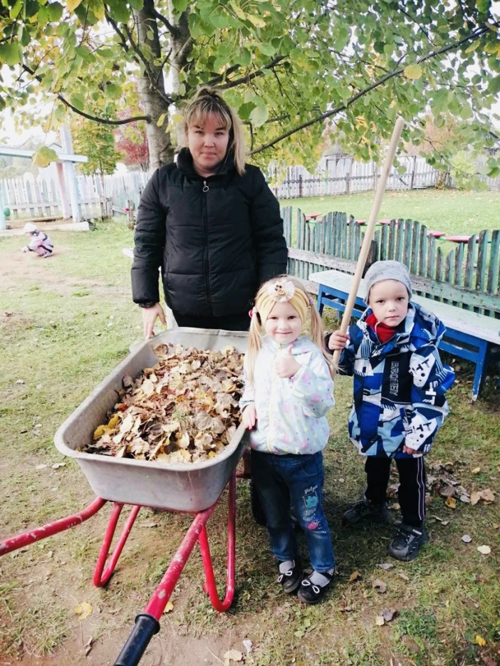
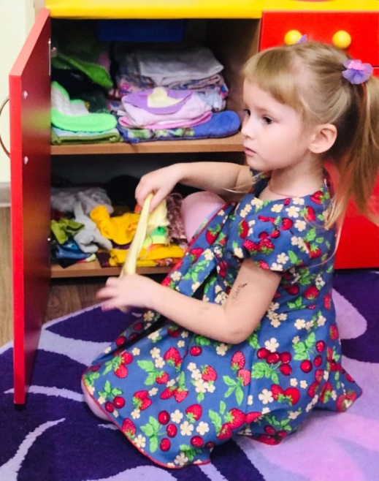
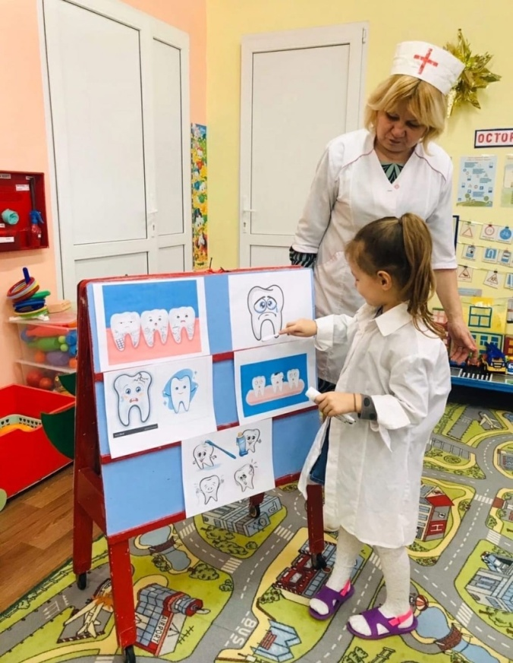
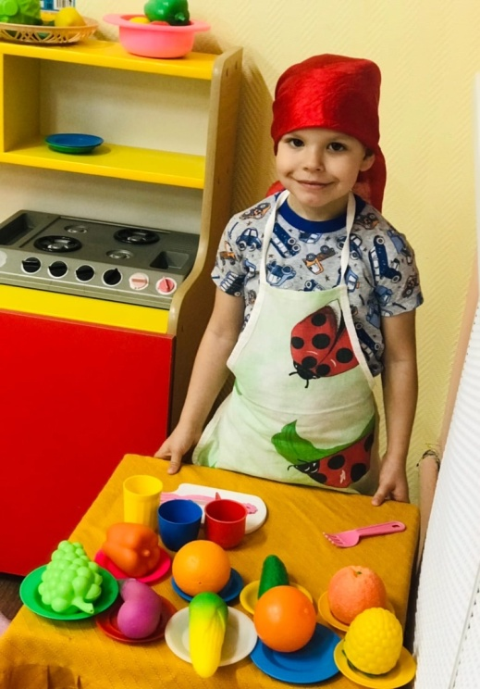
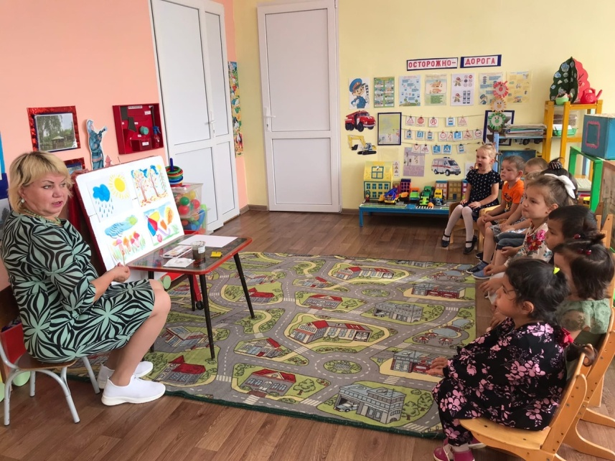
Из беседы с детьми стало понятно, что они имеют недостаточно
представлений о профессиях людей, работающих в детском саду,
поэтому воспитатели решили познакомить детей
с этими профессиями поближе.
Мотивацией послужило желание детей узнать, кто работает в д/с и самим попробовать себя в роли дворника, прачки,
медсестры и других профессий детского сада.

Slide 8
Ход проекта:
I этап – подготовительный:
Мониторинг знаний детей (Приложение 1);
изучение литературы (Приложение 2);
подбор художественной литературы для чтения детям;
подбор наглядных материалов (иллюстрации, презентаций и др.) (Приложение 3).
II этап – основной:
Проведение мероприятий с детьми, родителями, пополнение РППС:
Изготовление атрибутов сюжетно-ролевой игры «Аптечка»;
пополнение пособиями, дидактическим материалом;
беседы, экскурсии на рабочие места, обыгрывание ситуаций.
III этап – завершающий:
проведение итоговых мероприятий:
Заключительный мониторинг знаний (Приложение 4);
описание перспектив на будущее.
ЗАКЛЮЧИТЕЛЬНЫЙ ПРОДУКТ ПРОЕКТА:
фотовыставка «Играем в детский сад»;
изготовление альбома «Сотрудники детского сада глазами детей»;
совместное мероприятие с родителями «ГОСТИННАЯ».

Slide 9
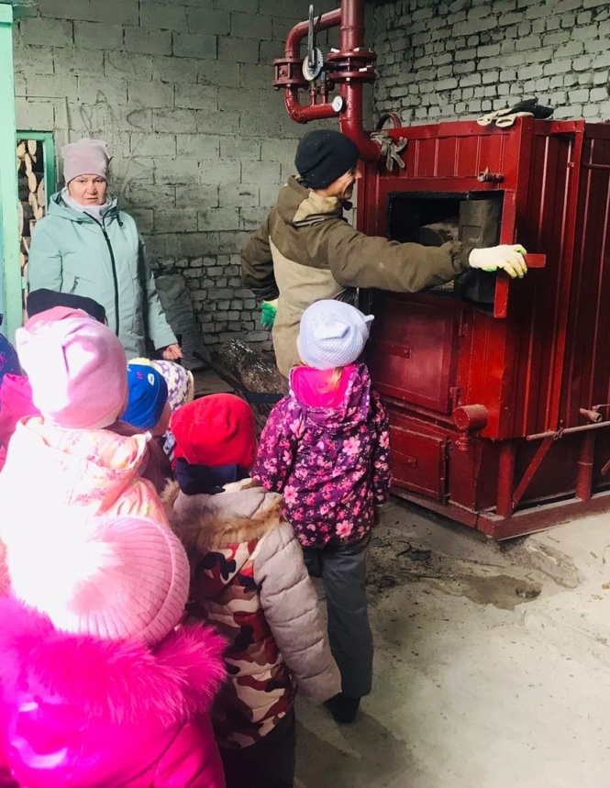
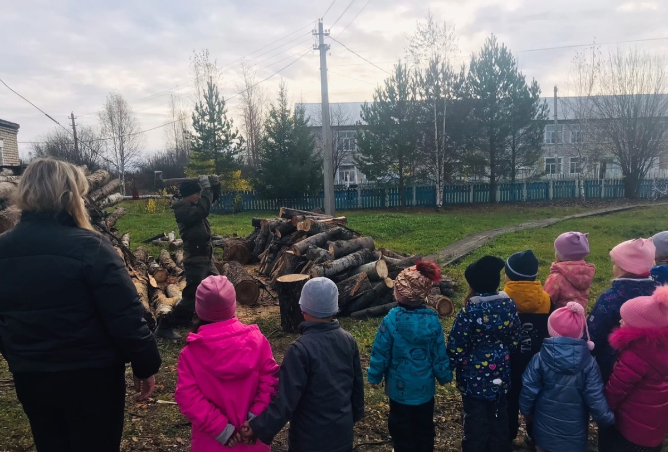
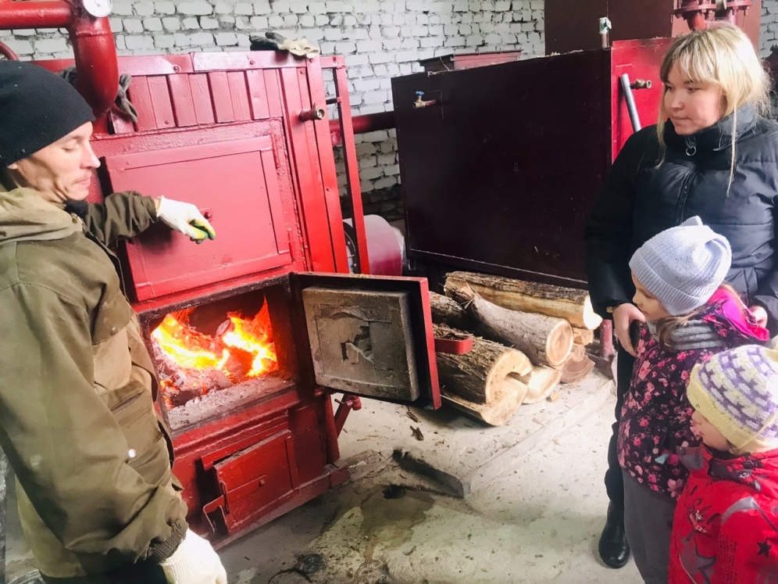
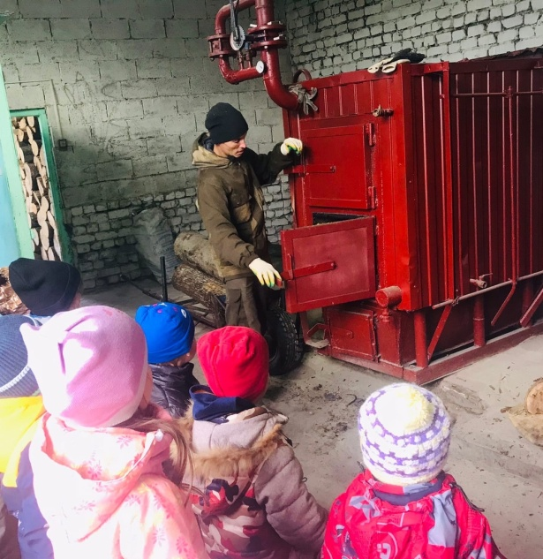
Дрова кушает, а зубов не имеет, Телом своим, весь дом греет! Что это такое?

Slide 10
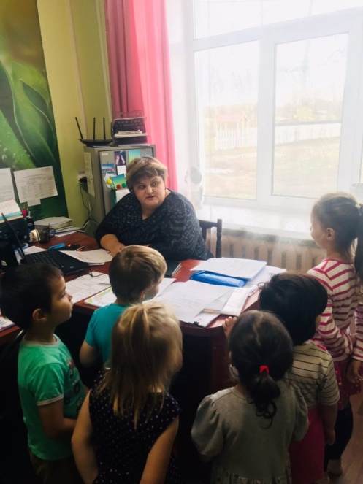
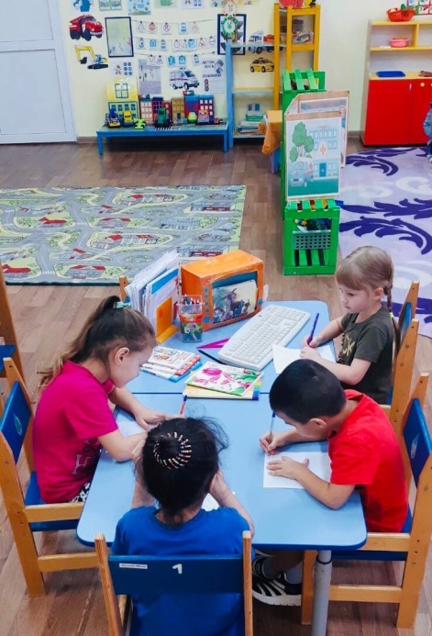
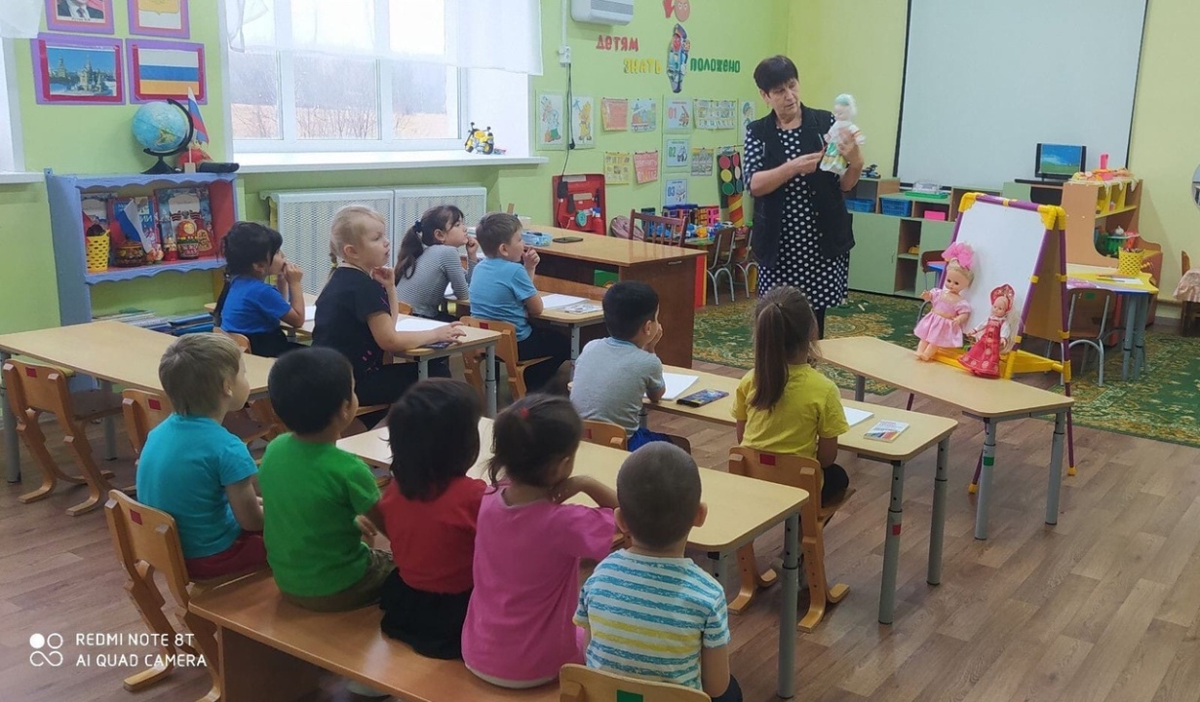
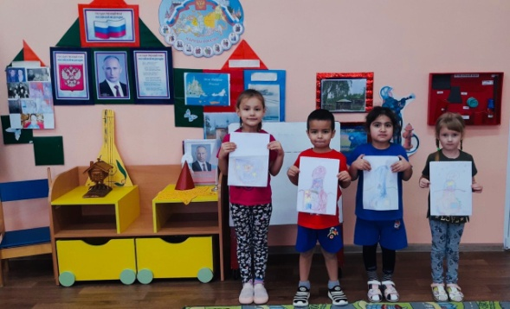
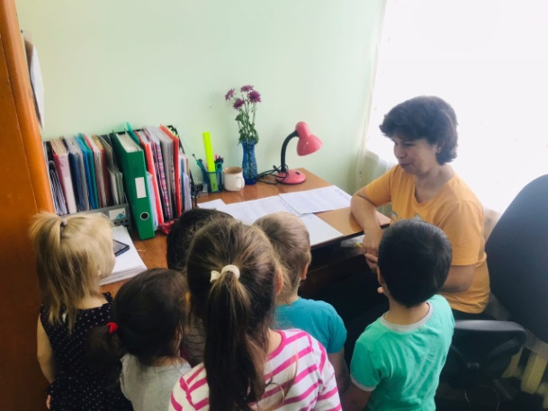
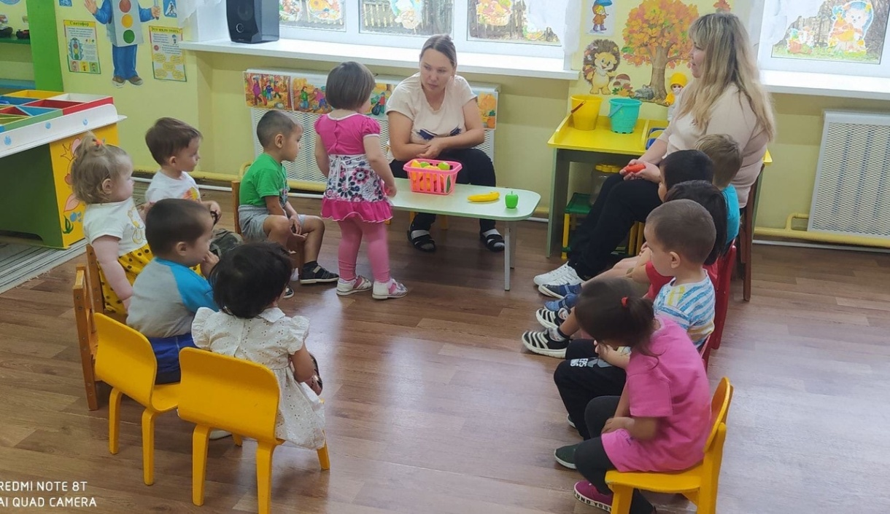
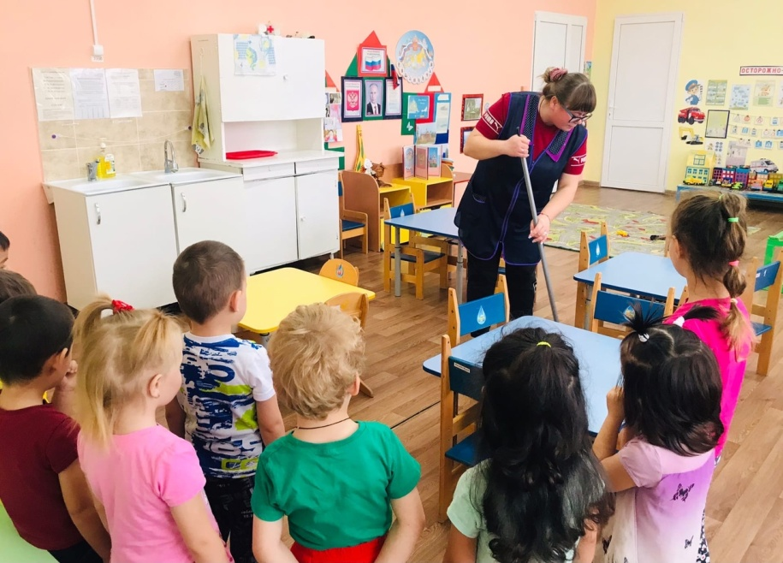
«Знакомство с профессиями воспитателя и помощника воспитателя,
заведующего и завхоза».

Slide 11
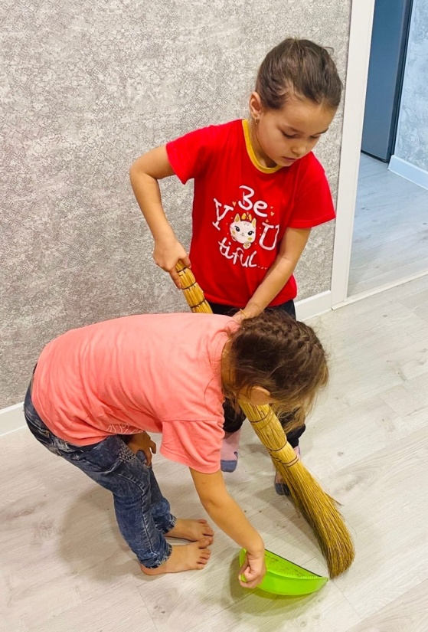
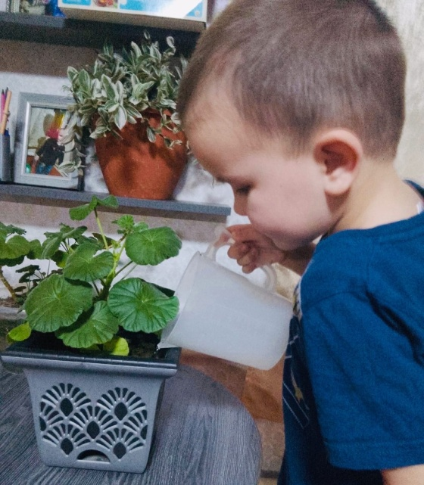
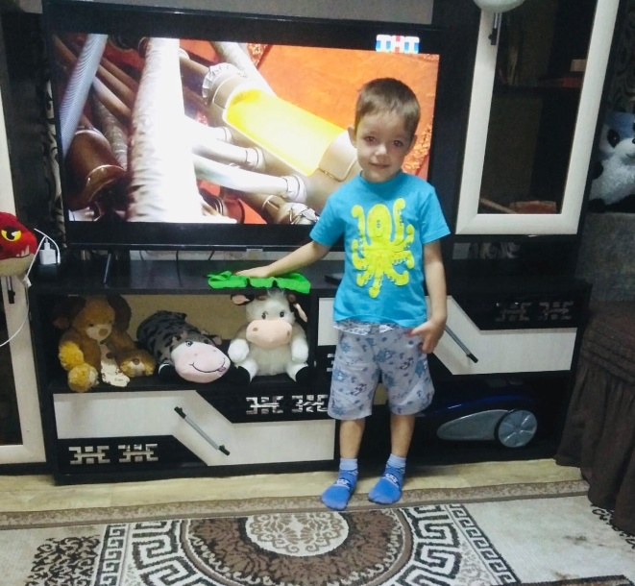
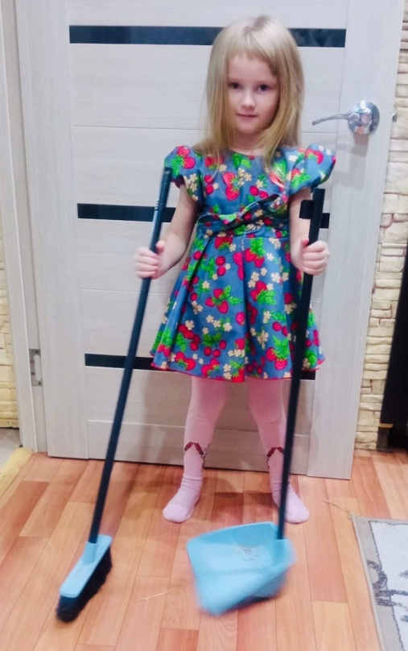
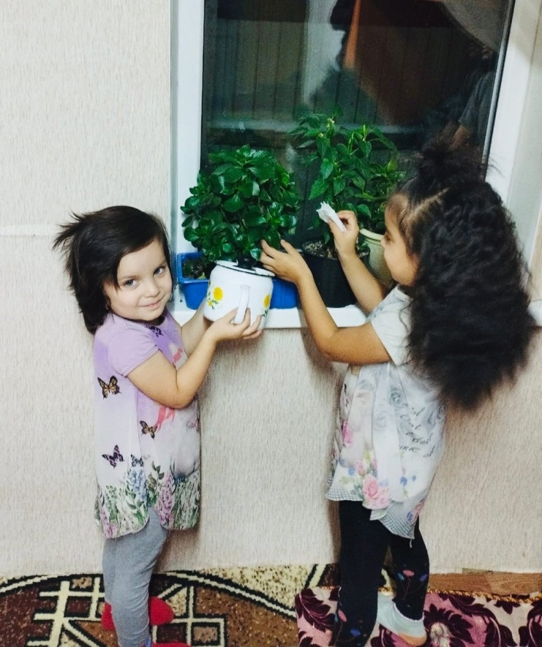
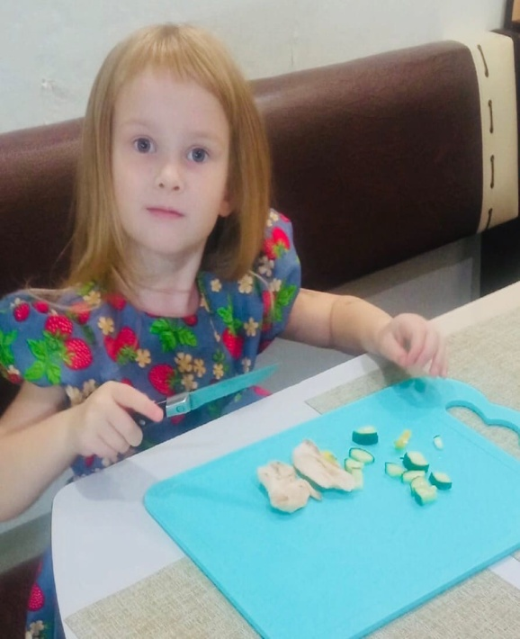
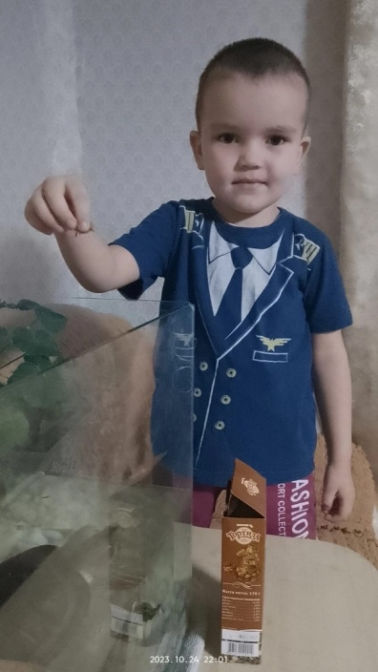
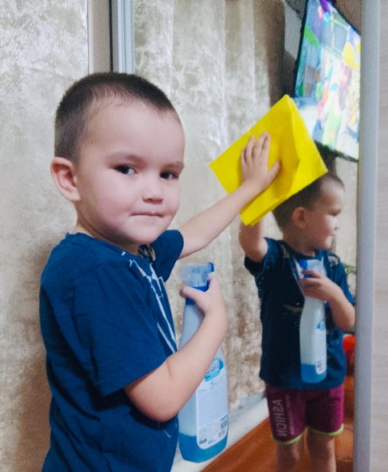
Родителям были даны домашние задания, показать, какие у них растут
«Маленькие помощники»

Slide 12
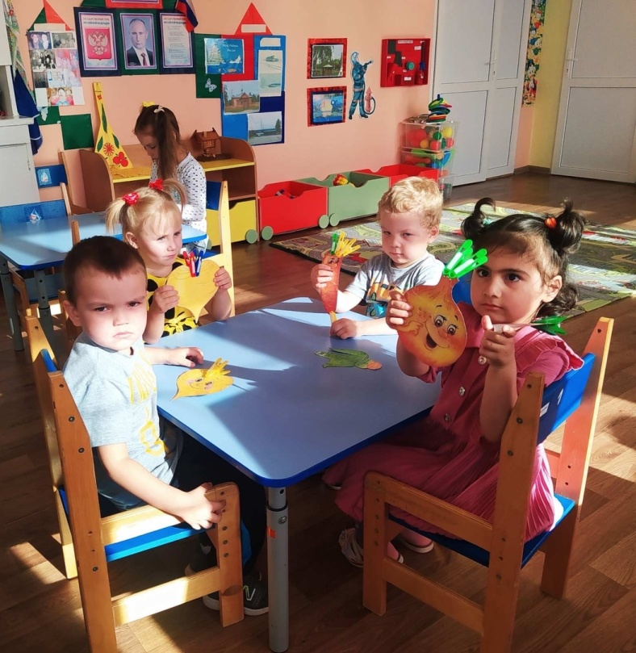
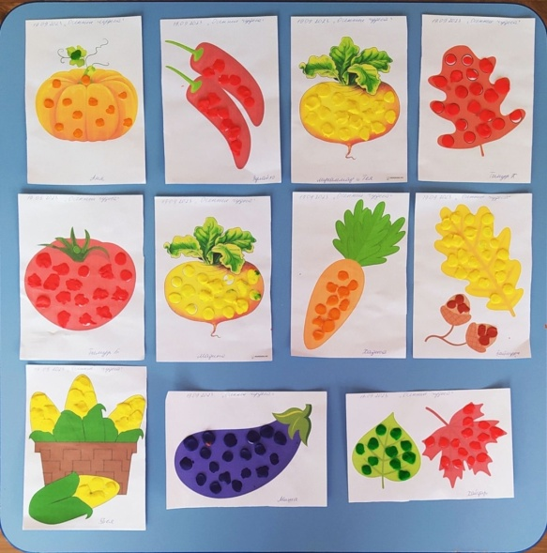
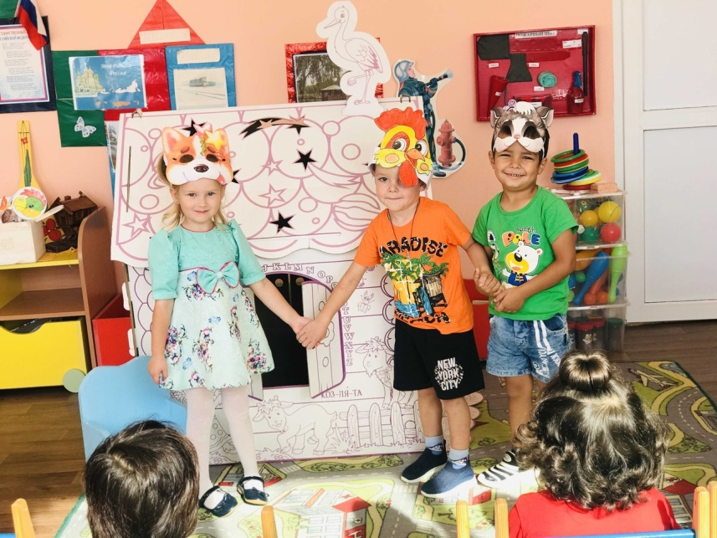
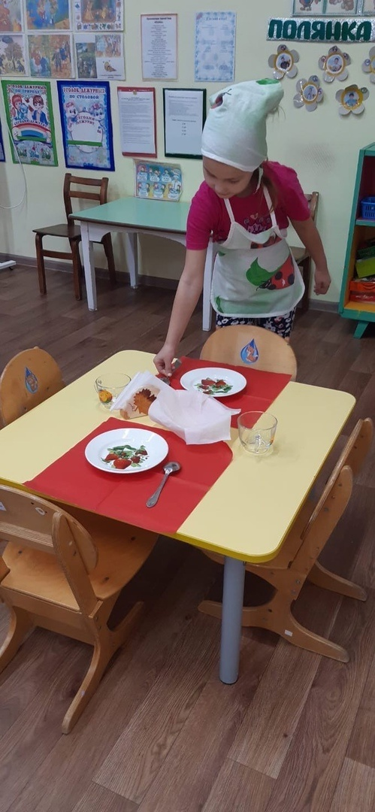
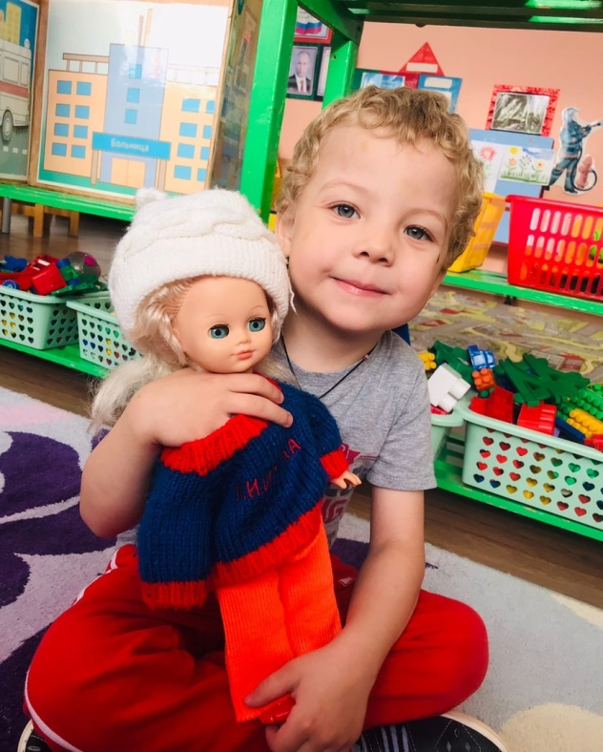
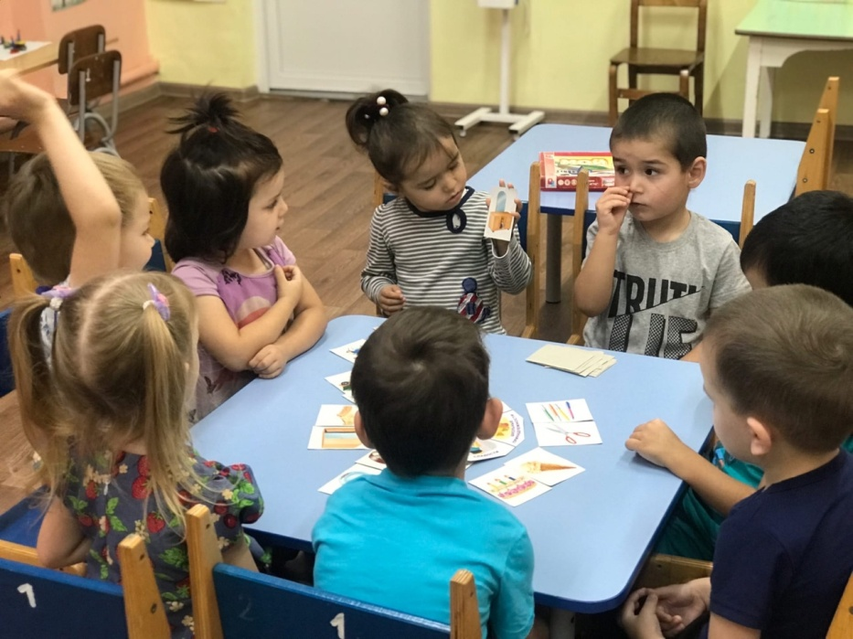
Различные виды детской деятельности

Slide 13
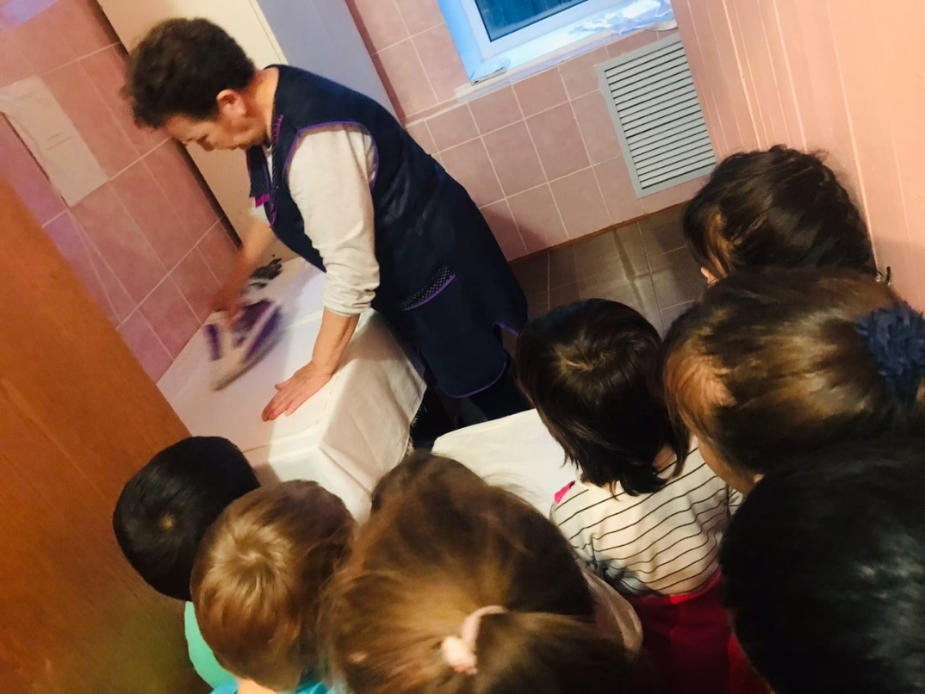
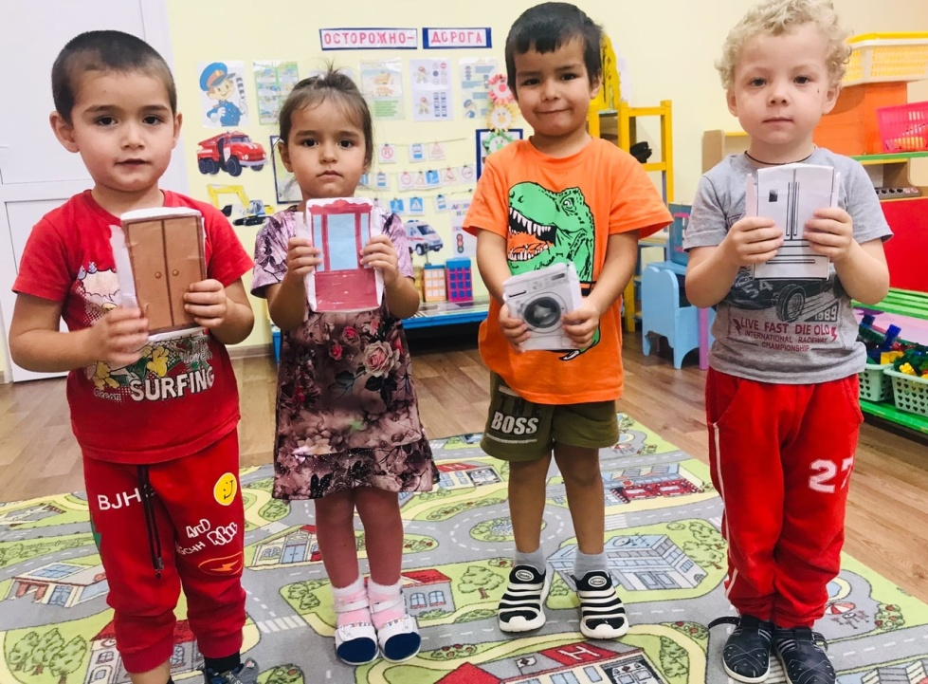
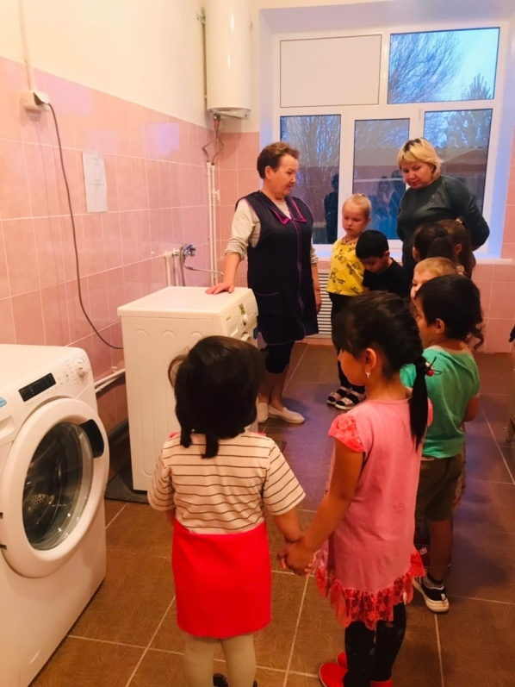
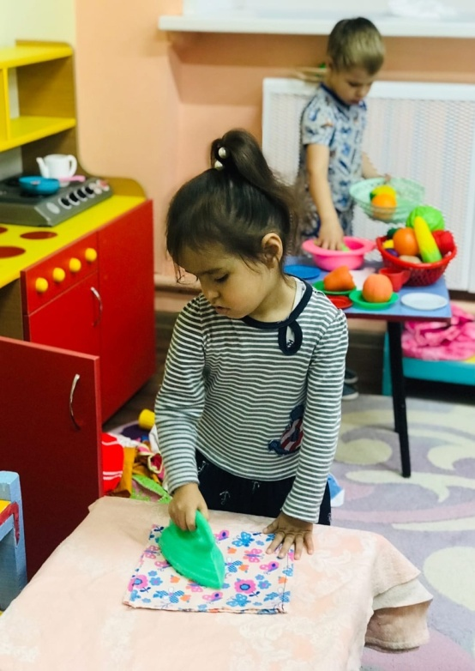
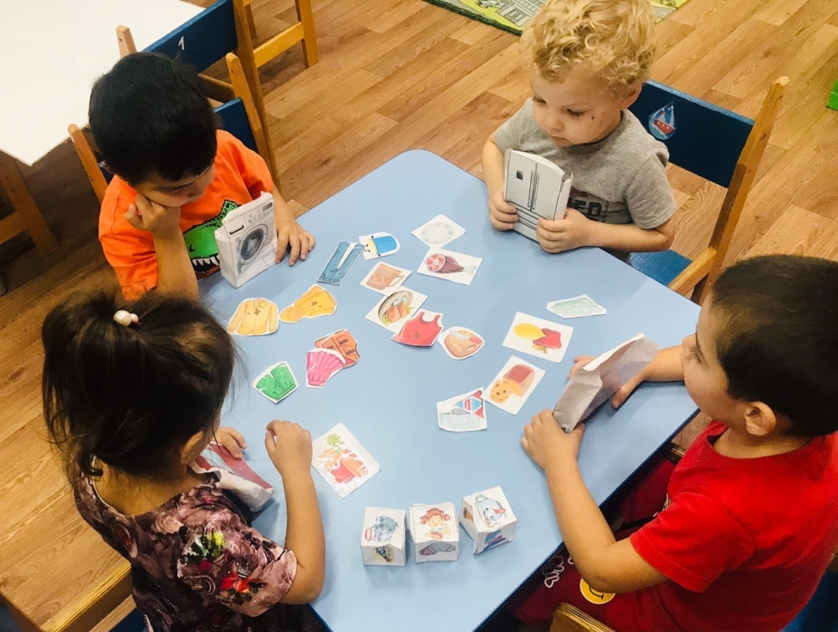
«Знакомство с профессией прачки»

Slide 14
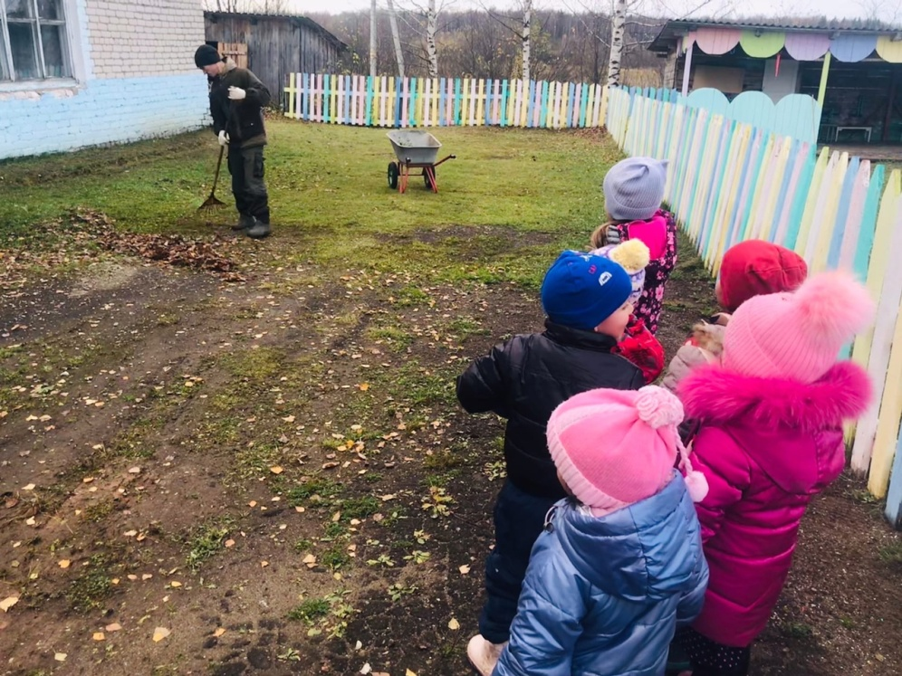
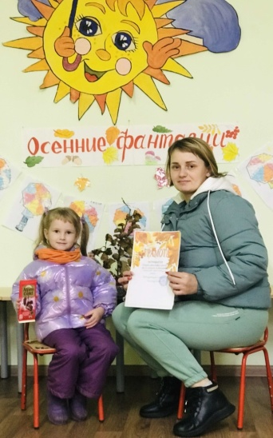
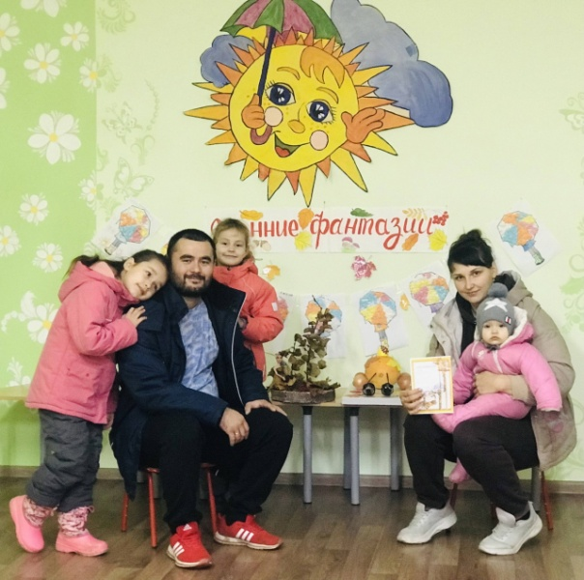
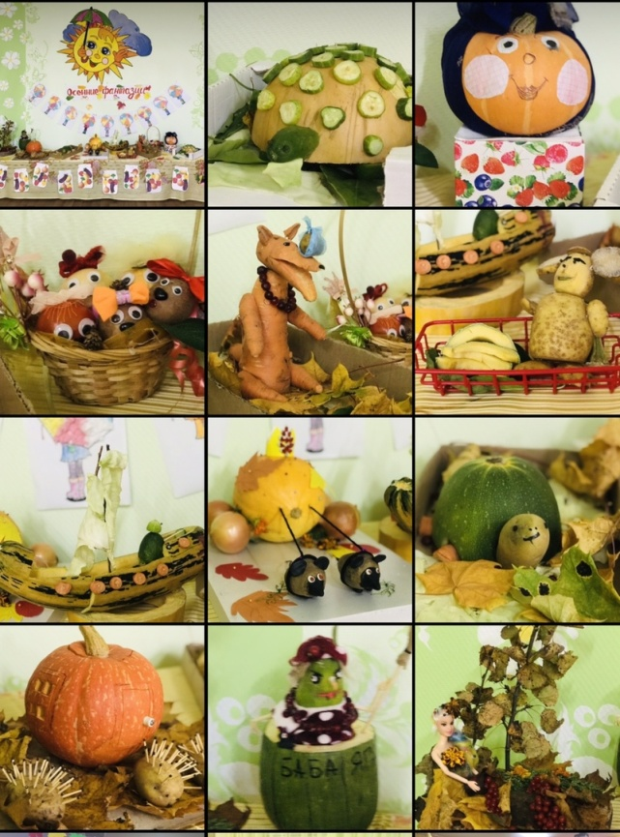
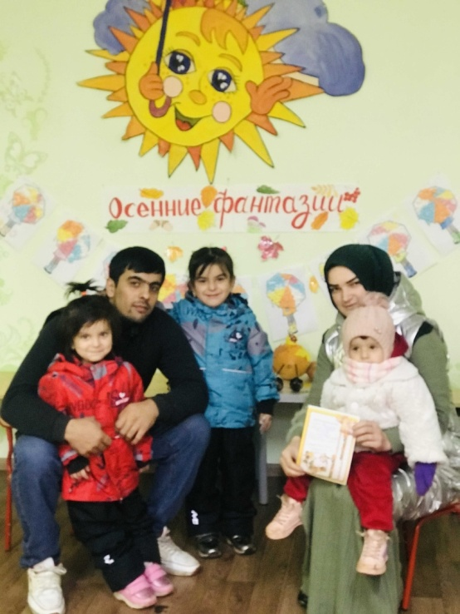
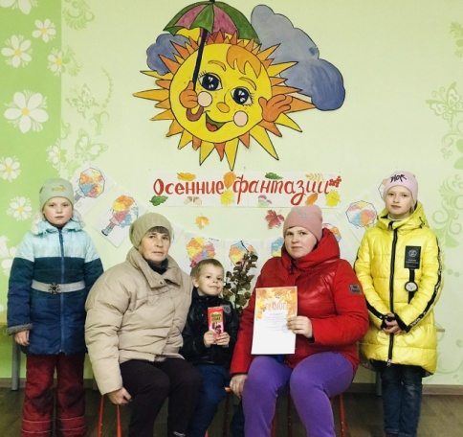
«Знакомство с профессией дворника»

Slide 15
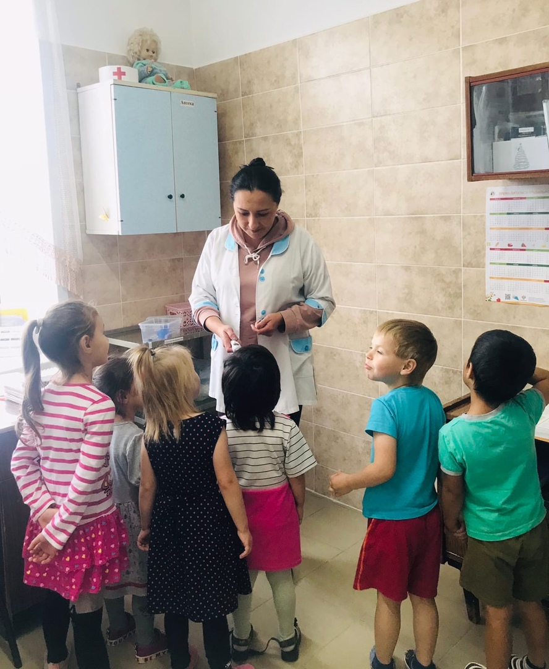
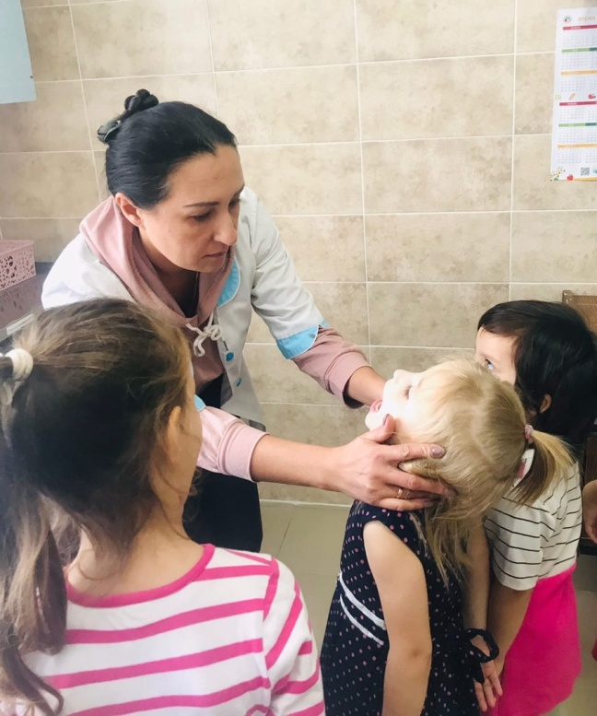
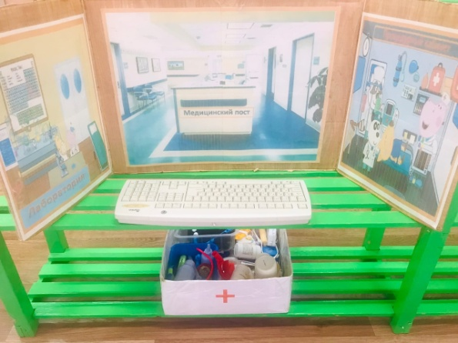
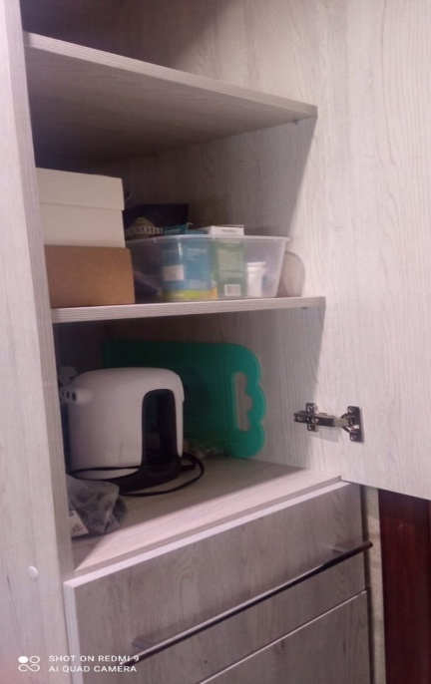
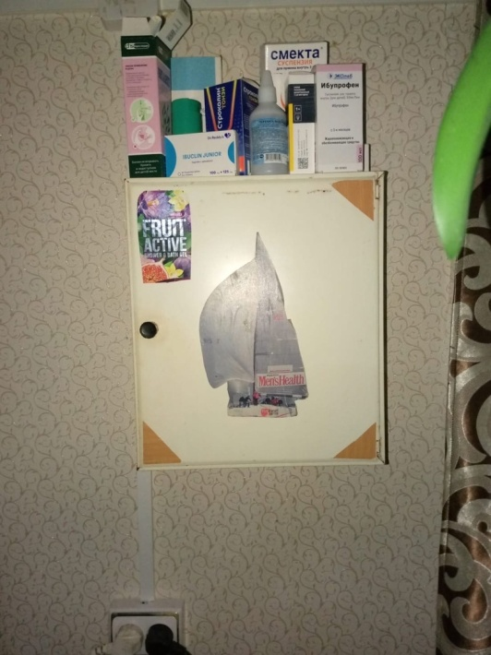
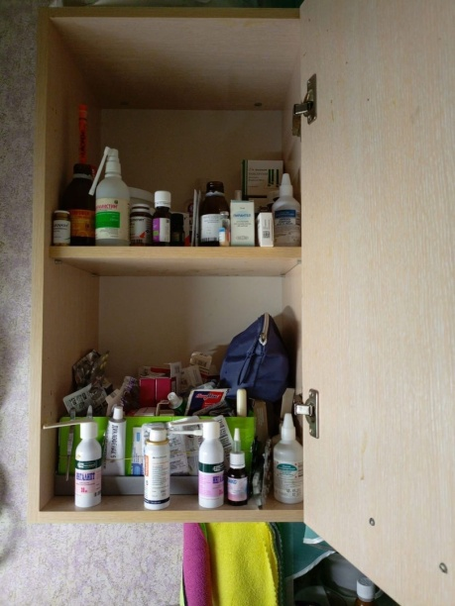
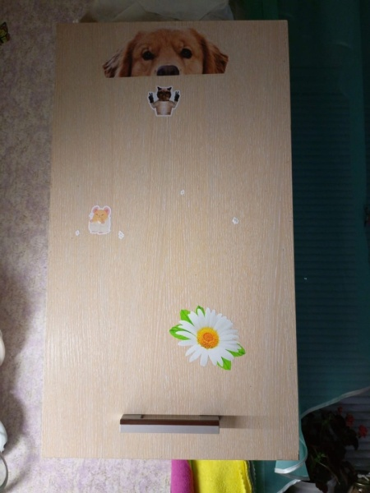
«Знакомство с профессией медсестры»
Домашнее задание - Хранить домашнюю аптечку в недоступном для ребёнка месте:

Slide 16
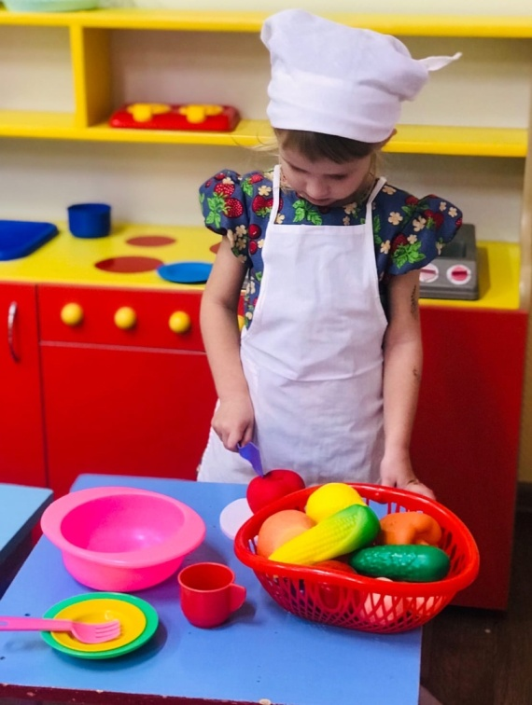
«Знакомство с профессией повара»

Slide 17
Заключительное мероприятие с родителями
«ГОСТИННАЯ»

Slide 18
Подведение итогов.

Slide 19
Мониторинг оценивания качества процесса реализации проекта,
его результата, эффективности:
Начальный результат:
Конечный результат:

Slide 20
ПЕРСПЕКТИВЫ НА БУДУЩЕЕ:
Так как наши воспитанники в следующем учебном году идут в старшую и подготовительную группу, то на будущее мы бы хотели написать специальную программу «Первые шаги в мир профессий», рассчитанную на весь учебный год, где мы бы хотели учесть опыт данного проекта, его недочёты такие, как например, отсутствие детей в саду по болезни или без уважительной причины, а также маленький срок реализации проекта.
Очень хочется, чтобы работа по ранней профориентации дошколят шла в системе, был собран полнейший наглядный и иллюстративный материал, а также
были организованы экскурсии
поездки в районный центр при
ознакомлении детей с профессиями
посёлка Шайгино и районного
посёлка. Может быть поэтому, наши
дети, когда вырастут, получат
профессию и захотят остаться жить
и работать на своей малой Родине!

Slide 21
Перечень литературы,
используемой в образовательной деятельности при ознакомлении
дошкольников с профессиональной деятельностью взрослых
1. Алябьева Е.А. Поиграем в профессии. Занятия, игры и беседы с детьми 4 – 7 лет: - М.:ТЦ Сфера, 2014
2. Алябьева, Е. А. Ребёнок в мире взрослых. Рассказы о профессиях. М. : Сфера, 2016 – 230 с.
3. Антонова М.В., Гришняева И.В. Ранняя профориентация как элемент социальнокоммуникативного и познавательного развития детей дошкольного возраста // Современные наукоемкие технологии. – 2017 – № 2
4. Бабина Н.В. 500 как и почему для детей. – М.: ТЦ Сфера, 2010. – 96 с.
5. Бутылкина Г. Все профессии нужны, все профессии важны // Ребенок в детском саду. - 2004 - №1.
6. Буре Р. С. Дошкольник и труд. Теория и методика трудового воспитания [Текст]. – М.: Мозаика-Синтез, 2011 – 136
7. Виноградова, Н.А. Образовательные проекты в детском саду. Пособие для воспитателей / Н.А. Виноградова, Е.П. Панкова. – М.: Айрис-пресс, 2008. – 208 с. (Дошкольное воспитание и развитие)
8. Диагностическая методика Г.А.Урунтаевой и Т.И Гризик «Представления о труде взрослых» https://nsportal.ru/groups/2021/08/17/diagnosticheskaya-metodika-g-a-uruntaevoy-i-t-i-grizik-predstavleniya-o-trude
https://sch1056sz.mskobr.ru/attach_files/diagnostika.pdf

Slide 22
Нет профессий с большим будущим, но есть профессионалы с большим будущим.
(Илья Ильф и Евгений Петров.)

